Slide 1
Donordetektion – opmærksomhed på mulige organdonorer på intensivafdelingerne
Materiale til brug Organdonationsdagen 2021 (uge 40)

Slide 2
Kan patienten hjernedø?
Hvis skaden medfører, at der træffes lægefaglig beslutning om, at videre behandling med henblik på overlevelse er udsigtsløs skal man være opmærksom på, om det kan være en potentiel donor.
Skaden skal være af et omfang, der medfører sandsynlighed for, at hjernedødskriteriet vil kunne opfyldes.
Notes:
Hjernedødskriteriet blev i 1990 tilføjet til sundhedslovens § 176. En person kan konstateres død efter uoprettelig ophør af åndedræt og hjertevirksomhed eller efter uoprettelig ophør af al hjernefunktion.
Det gjorde det muligt at donere organer mellem konstateret hjernedød og ophør af åndedræt og hjertevirksomhed. Derfor er donor altid i respirator og indlagt på intensive afsnit.

Slide 3
Intrakranielle rumopfyldende processer:
Eks. på situationer hvor patientens tilstand kan føre til hjernedød, mens respiratorbehandling pågår
Blødning
Subarachnoidalblødning
Parencymatøs blødning
Traume
Subduralt hæmatom
Epiduralt hæmatom
Anoxisk ødem
Kredsløbsstop
Cerebralt infarkt
Infektion
Meningitis
Absces
Tumorer
Visse benigne hjernetumorer
Notes:
Essensen af dette er, at der skal være en skade i hjernen, som er svær nok til, at det vil kunne medføre, at trykket i hjernen stiger så meget, at blodforsyningen til sidst ikke er mulig. Det er det, man skal forholde sig til ved diagnosen. Ikke om den gør organerne egnede til at give videre.

Slide 4
Hvornår rykker hjernedøden nærmere?
Progression af coma og aftagende reaktioner trods fuldt behandlingsniveau.
Hjernestamme reflekserne forsvinder
Pupilrefleks og størrelse
Cilie- og corneareflekser
Hosterefleks
Smertereaktion
Respirator-trigning forsvinder
Vær opmærksom på respiratorens følsomhedsindstilling
Sedationsbehov aftager/forsvinder
Notes:
Tegn på hjernedøden nærmer sig, og donation kan blive en mulighed

Slide 5
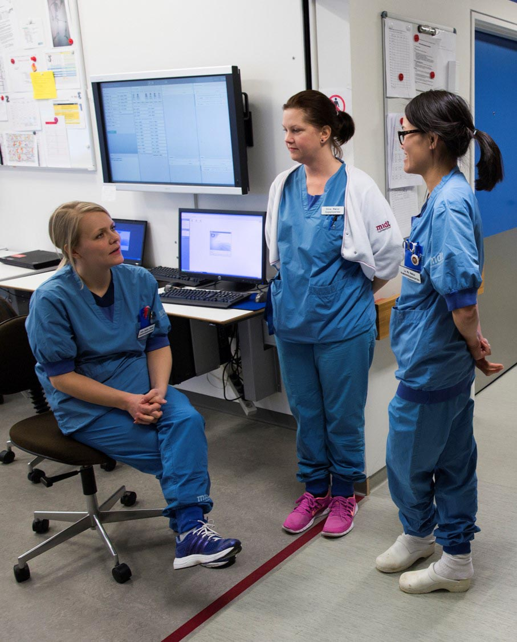
Om hjernedøden kan indtræde
Vurdering foregår i samarbejde med:
Egne kolleger
Anæstesiologer
Neurokirurger
Er muligheden for livsforlængende behandling ophørt?
Notes:
Overvej altid organdonation inden overgang til lindrende behandling og pleje af døende patienter med omfattende skader i hjernen. Vær opmærksom på, at for at organdonation kan blive en mulighed, er det afgørende, at intensiv medicinsk terapi opretholdes, indtil eventuel donorterapi påbegyndes.
Relevante patientgrupper for donordetektion:
Transplantationscentret inddrages altid i beslutningen af, om patienten er medicinsk egnet som organdonor. Kontakt transplantationscentret, når patienten opfylder følgende kriterier:
Hjerneskade betinget af ovenstående, patienten ligger i respirator, alle behandlingsmuligheder er udtømte og der er kliniske tegn på, at patienten kan incarcerere, idet der er progression af coma og aftagende reaktioner på trods af fuldt behandlingsniveau.

Slide 6
Er patienten egnet som mulig donor
I vurderingen af dette anvendes punkt 1-3 i National Guideline.
Følg Best Practice for at opnå kvalitet i et hvert forløb.
Best Practice findes i Håndbog
https://ipaper.ipapercms.dk/RM/DanskCenterforOrgandonation/BestPractice/Handbogiimplementeringafbestpractice2018/?page=2
Notes:
Er alle behandlingsmuligheder for patientens overlevelse udtømte, og formodes det at patienten vil kunne inkarcerere, skal muligheden for organdonation undersøges. Kvalitetssikringen af donationsprocessen kan være en vanskelig og udfordrende opgave. Organdonationsforløbet er et komplekst arbejdsområde, og mange afdelinger vil have ganske få donationsforløb om året. Derfor er det ekstra vigtigt, at følge best practice i ethvert potentielt forløb. Dertil er der udviklet en håndbog, som tager udgangspunkt i 19 best practice punkter, som skal opfyldes, hvis vi skal opnå kvalitet i ethvert donationsforløb.
Best Practice (BP) følger National Guideline
BP punkt nr. 1 er: Før ophør af aktiv behandling på intensivafdelingen, for patienter med omfattende skader i hjernen
Den lægefaglige beslutning, om ophør af aktiv behandling for patienter med omfattende skader i hjernen, træffes ikke før, muligheden for organdonation er undersøgt.
BP punkt nr. 2,3 og 4 er: Er patienten potentiel donor?
2. Vurdering af om patienten er en potentiel donor følger Actioncard for Donordetektion
3. Det er også relevant at have opmærksomhed på organdonation hos kølebehandlede hjertestoppatienter, når behandlingen er uden effekt
4. Transplantationscentret inddrages altid i beslutningen af, om patienten er medicinsk egnet som organdonor

Slide 7
Eksempel fra intensivafdeling med en potentiel donor
Hjertestops patient
Intensivbehandlet i 72 t.
Usederet
Ingen opvågning
Lysstive pupiller
Ingen hoste på sugning
Det er ikke kun på neurointensive afsnit potentielle donorer er indlagte.
Det kan også være fra almen intensiv hvor patienter
efter hjertestop behandles eller andre kritiske sygdomme.
I tilfælde af hvor hjernen har lidt store iskæmiske skader kan
der opstå global ødem som kan medfører
malignt forhøjet intrakranielt tryk.
Notes:
Hjertestoppatienter, som ikke vågner op, fordi de har pådraget sig en svær hypoxisk hjerneskade vil ofte også kunne blive donorer. Betingelserne er de samme, som hos patienter med eksempelvis en stor hjerneblødning, men når forløbet er så langt, at hjernedødsundersøgelsen skal laves, skal der suppleres med to angiografier af hjernens kar for at påvise, at der ikke er blodforsyning til hjernen. Denne undersøgelse laves kun på universitetshospitalerne i København, Odense, Aarhus og Aalborg. Patienten skal flyttes dertil, når der er kliniske tegn på, at hjernedøden er indtrådt, men før der laves klinisk hjernedødsundersøgelse.

Slide 8
Donordetektion
DONOR
Er organerne egnet
til transplantation?
Ønsker patienten
at være donor?
Ønsker de pårørende
at patienten skal være donor?
Notes:
Om organerne er egnet til transplantation vurderes udelukkende af transplantationslægerne. Det er ikke op til intensivafdelingerne eller akutmodtagelserne at vurdere, om patientens aktuelle morbiditet og co-morbiditet forhindrer, at donation kan ske fordi området hele tiden udvikler sig og metoderne til at optimere organerne efter udtagning er bedret. Derfor kontaktes transplantationscenteret når patienten opfylder følgende kriterier:
Hjerneskade betinget af ovenstående, patienten ligger i respirator, alle behandlingsmuligheder er udtømte og der er kliniske tegn på, at patienten kan incarcerere, idet der er progression af coma og aftagende reaktioner på trods af fuldt behandlingsniveau.
Ligeledes er den transplantationscentret der har adgang til Organdonorregistret, som kan se om patienten har tilkendegivet holdning til organdonation, og evt. med hvilke forbehold.
Har patienten ikke selv registret holdning skal de pårørende træffe beslutningen.

Slide 9
Der er ingen absolutte eksklusions-
kriterier for organdonation!
Høj alder og komorbiditet udelukker ikke nødvendigvis organdonation.

Slide 10
Tro
Ingen af de store religioner
– Jødedommen, Islam og Kristendommen -
er imod organdonation, og udelukker derfor heller ikke at man skal overflytte patienter fra akutmodtagelsen til intensiv.
Notes:
Den engelske sundhedsstyrelse har undersøgt verdensreligionernes holdning til organdonation og transplantation, og undersøgelsen viser, at langt de fleste religioner støtter principperne bag både donation og transplantation af organer. Kun den japanske tro "Shinto" er imod organdonation.
Misforståelser om, hvilke patienter man skal der er potentielle donorer, danner barrierer for at handle. Dette slide og foregående slide illustrerer at hverken alder, komorbiditet eller tro er en barriere for organdonation.

Slide 11
Kontakt til transplantationscentret mhp. afklaring om patienten er egnet som donor
I denne video kan du få et indblik i transplantationskoordinatorens arbejde, når du kontakter transplantationscentret om en potentiel donor. Det er transplantationscentret der vurderer, om en patient er potentiel donor uanset sygdom og alder, og derfor er det centralt, at du kontakter dem, når du overvejer muligheden for organdonation.
Notes:
Om organdonation er en mulighed vurderes ALTID i samråd med transplantationskoordinatorer og organernes egnethed vurderes udelukkende af transplantationslægerne. Det er ikke op til intensiv at vurdere, om patientens aktuelle morbiditet og co-morbiditet forhindrer at donation kan ske.
Brug National Guideline til at have styr på hvilke oplysninger transplantationskoordinatorerne og lægerne har brug for at vide, for at vurdere om en patient er en mulig donorkandidat.

Slide 12
Samtale med pårørende om patienten er uafvendeligt døende, og derefter er organdonation en mulighed
2 separate samtaler. Første samtale handler om at patientens tilstand gør, at muligheden for overlevelse ikke længere er til stede. Anden samtale informeres pårørende om muligheden for organdonation.
Derudover er der mange uformelle samtaler på stuen, som også har stor betydning.
Kontakt transplantationscentret omkring udfaldet af samtalerne mhp samtykke
Brug: Vejledning for kommunikation med pårørende om hjernedød og organdonation. Vejledningen findes på hjemmesiden organdonation.dk
Notes:
Efter kontakt til transplantationscentret, hvor det vurderes at patienten umiddelbart er egnet til organdonation og der ikke fremgår forbud mod organdonation, kan samtalen tages med de pårørende.
Inden en samtale med pårørende er det vigtigt at have afklaret patientens ønsker om organdonation. Det er udelukkende transplantationskoordinatoren der kan tilgå de data, og ikke personalet der passer patienten på intensiv.
Har patienten ikke tilkendegivet sit ønske skal de pårørende træffe beslutningen, men samtalen tager udgangspunkt i hvad man formoder ville være patientens ønske.
Det kræver forberedelse at afholde samtaler med pårørende. God kommunikation kan være afgørende for, om organdonation overhovedet bliver en mulighed, og om forløbet opleves tilfredsstillende for de pårørende.
Sundhedspersonalet, der varetager samtalerne bør generelt have en betydelig erfaring med pårørendesamtaler, gode kommunikationsfærdigheder samt kendskab til donationsprocessen. For at kunne tilegne sig kompetencer til samtalerne om hjernedød og organdonation kan man deltage i kommunikationskurset om hjernedød og organdonation, som udbydes af Dansk Center for Organdonation (DCO).
Udrykningssygeplejersken er en erfaren neurointensiv sygeplejerske med praktisk erfaring fra en række organdonationsforløb. Hun har kendskab til hvordan samtalen kan bygges op, hvordan de pårørende kan reagere og hvordan man bedste støtter dem i den særlige situation. Forløbet adskiller sig nemlig her fra det vanlige afskedsforløb på intensiv fordi det for de pårørende nu bliver et afskedsforløb mens det for sundhedspersonalet også kan blive et organdonationsforløb. Det er med baggrund i denne erfaring, at udrykningssygeplejersken skal deltage i den formelle samtale om organdonation.
Danske og udenlandske erfaringer viser, at det har stor betydning for de pårørende at samtalerne om hjernedød og organdonation er opdelt. Forstået på den måde, at de pårørende skal forstå, at der ikke længere er håb for at patienten overlever, før man påbegynder samtalen om organdonation.
https://www.organdonation.dk/siteassets/2.-national-guideline/dokumentsamling---ng/vejledning-i-kommunikation-med-parorende-om-hjernedod-og-organdonation.pdf
Vejledningen om kommunikation med pårørende findes under baggrundsmateriale i National Guideline punkt 5.

Slide 13
Samtykke til donation
Samtykke til organdonation og forskning
Udfyld: Skema til dokumentation af samtykke til organdonation og forskning i forbindelse med organdonation og journalfør samtykket.
Notes:
Når det er afklaret med transplantationscentret at patienten er umiddelbart egnet til donation, skal samtykke til donation dokumenteres uanset om samtykket er opnået fra patienten selv via Organdonorregistret eller om samtykket opnås fra de pårørende.
M.h.t. forskning: Der er tale om et generelt samtykke til forskning, som har til hensigt at forbedre transplantationsresultaterne. Det betyder, at der ikke skal informeres om aktuelle forskningsprojekter. Forskningen kan bestå af undersøgelser på donor og på organerne, efter de er udtaget. Undersøgelserne vil ikke være mere omfattende end de undersøgelser, man i forvejen foretager ved en organdonation Forskningen må som udgangspunkt ikke forhindre eller forsinke at organerne kan transplanteres. Organer må ikke udtages alene til forskningsformål.
Dateringen af skriftligt samtykke er vigtig. I forbindelse med at afdelingen kontakter transplantationscentret for at få afklaret, om patienten umiddelbart er medicinsk egnet som organdonor, vil transplantationscentret samtidig undersøge om og hvornår, patienten er registreret i Organdonorregistret.
Hvis patienten har givet tilladelse til organdonation, informeres afdelingen, om tilladelsen gælder alle organer, eller om der er begrænset tilladelse - og i givet fald hvilke organer, der er givet tilladelse til. Samtidig informeres der om, hvornår tilladelsen er givet. Såfremt hel eller begrænset tilladelse fra patienten er dateret: • før 2001 – skal de nærmeste pårørende også give samtykke til organdonation og forskning • efter 2001 – skal de nærmeste pårørende kun give samtykke, hvis det er anført, at samtykket er givet under forudsætning af de pårørendes accept • mellem 2001-2019 – skal de nærmeste pårørende tage stilling til forskning Hvis patienten har nedlagt forbud mod organdonation, kan denne beslutning ikke ændres. Hvis der er givet samtykke til organdonation, skal dette journalføres. Pårørende skal ikke skrive under på, at de har givet samtykke.
I Sundhedslovens § 53 kan man læse om bestemmelser for transplantation fra afdøde og samtykke her til. Link findes i National Guideline punkt 5: Under baggrundsmateriale. I National guideline kan du ligeledes læse om hvem der juridisk er ”nærmeste pårørende”.

Slide 14
Hvorfor er donordetektion vigtig?
403 danskere blev i 2020 transplanteret, i alt blev 413 organer transplanteret
væv
32 hjerter
derudover fik 1 dansker både hjerte og lunger
29 sæt lunger
(dvs. dobbelt lungetransplantation)
278 nyrer
(78 fra levende donorer)
66 levere
(heraf fik 3 børn transplanteret fra forældre som levende donorer)
7 pancreas
som blev transplanteret sammen med en nyre
Hornhinder
knogler
kar
(ikke inkluderet i de 413 organer)
Notes:
403 patienter blev transplanteret i 2020 med organer fra danske og udenlandske donorer.
Danmark indgår i et samarbejde med norden om udveksling af organer såfremt der ikke er et match til en dansk modtager af et organ fra en afdød organdonor.
1 dansker fik transplanteret både nyre og lever og 1 dansker fik transplanteret både nyre og hjerte i 2020.
En lever fra en voksen kan deles i to. Den mindste del går ofte til et barn, mens den anden del kan gå til en voksen. Forældre og har også mulighed for at donere en del af sin lever til sit barn (levende donation). Det har 3 forældre gjort i 2020.
I Danmark begyndte vi at transplantere pancreas sammen med en nyre i 2015. Fra 2018 blev det muligt at transplantere en pancreas alene. I 2020 var der ingen donationer af pancreas alene.

Slide 15
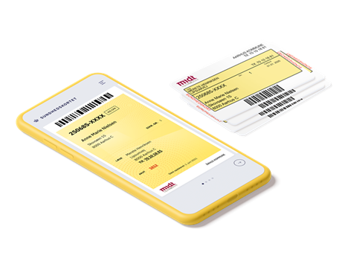
Hvordan kan man i DK registrere sin holdning?
Udfylde et fysisk donorkort
Registrere sin holdning i Organdonorregistret på Sundhed.dk
Mundtligt fortælle sine pårørende om sit ønske
Med den nye app for det digitale sundhedskort kan man viderestilles til sundhed.dk
Foto: Digitaliseringsstyrelsen
Notes:
Langt de fleste danskere har taget stilling til organdonation ved enten af registrere sig i Organdonorregistret, udfylde et donorkort eller ved at fortælle sit ønske til familien. Det viser flere holdningsundersøgelser.
Antal registrerede i registret den 30. juni: 1.250.341
= 26 procent af alle danskere over 15år står nu registreret i Organdonorregistret.

Slide 16
Udarbejdet af Dansk Center for Organdonation juli/aug. 2021

